Slide 1
A Large-Scale Empirical Analysis of Chinese Web Passwords
Zhigong Li, Weili Han
Software School, Fudan University
Shanghai Key Laboratory of Data Science, Fudan University
Wenyuan Xu
Department of Electronic Engineering, Zhejiang University

Slide 2
简介
本文是一个统计数据分析类的文章
根据大量实际中的密码数据，分析了中文用户和英文用户在密码设置上的差异
总结了中英文用户的设置密码习惯
根据这些统计规律制定了针对性的密码猜测规则，提高了猜测的准确率，验证了结论的有效性。
论文的实际意义：帮助改善密码猜测，指导网站管理者更好的保护网站用户等

Slide 3
文章的出发点
（1） Little work has studied the impact of regional convention and languages on password selection utilizing a large dataset of passwords
（2）Bonneau studied password strength based on languages by performing an empirical study on Yahoo! →
Chinese passwords are among the hardest ones to guess
a> 用户群的选择----Yahoo！
b> 外国人不了解中国人的设置密码的习惯
Notes:
很少有人研究地域性的习惯和语言差异对于用户在密码设置上的impact
Yahoo的用户一般都比较熟悉英文，所以是一个比较特殊的用户群。不具有中国网民的代表性，

Slide 4
2. 1 实验数据说明
（1）样本规模：100million
（2）样本渠道： leaked and publicly available passwords from several popular
Chinese websites (CSDN , Tianya ,Duduniu , 7k7k , and 178.com ) English websites (RockYou and yahoo)
Notes:
中文，英语用户代表网站
网站：双方都是提供社区，论坛，门户等功能的又具有比较大的用户群的网站。所以具有比较相像的用户群体。可以将他们作为网站的代表。覆盖了很大比例的网民用户。

Slide 5
2.2 实验数据处理
（1）duplication: Tianya and 7k7k have a higher rate of duplication
→ remove these duplicate passwords in Tianya.
（2） detect：
→模式匹配
Notes:
90% between Tianya and 7k7k
and about 30% between any other two websites
。使用两个网站上不重复的数据的模式 匹配 重复的数据→找到相似度高的，认为是数据源。删掉非数据源的网站的数据。

Slide 6
2.3 统计数据比较
对实验数据的以下方面做了统计比较
（1）The Most Popular Passwords
（2）按键分布
（3） Compositions and Structures（letter ，digit ，simble）
（4） Keyboard Patterns
（5） Pinyins or English Words
（6） Date Patterns

Slide 7
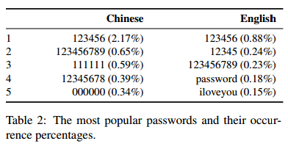
2.3 统计数据比较（1） -The Most Popular Passwords
Notes:
中国人用数字作为密码的频率会更高
中国人的密码重复更加集中

Slide 8
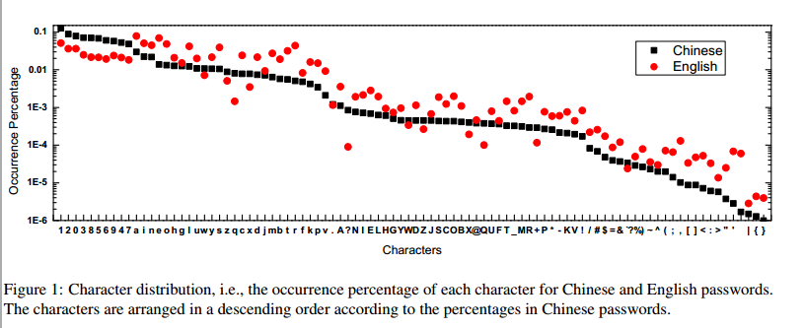
2.3 统计数据比较（2） -按键分布
Notes:
（1）中国人更爱用数字而英文用户用letters，英国人在字符上的使用也有很大的比例
（2）英文用户的使用曲线更加的均匀，较多使用不常见符号

Slide 9
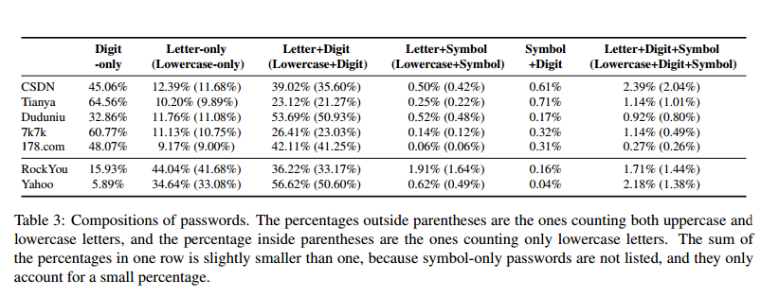
2.3 统计数据比较（3） -Compositions and Structures
Notes:
（1） 大多数的中文用户偏爱纯数字密码。（汉字不能作为密码------增强密码强度的办法就是：设计中文密码）

Slide 10
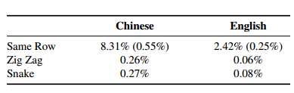
2.3 统计数据比较（4） -Keyboard Patterns
Notes:
Zag：qawsxd（在密码序列中相邻的字符在，实际的位置上相邻）走迷宫的路径按照先后就是
因为之前的分析中，中国人在123456这种数字密码中占据着显著优势，这个结果就是自然而然的了

Slide 11
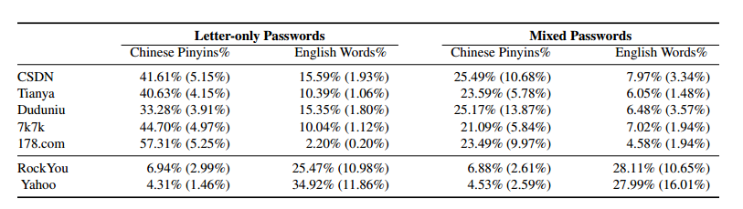
2.3 统计数据比较（5） - Pinyins and English Words
Notes:
（1） 括弧里面的是各项目占总体密码的比例
区分方法：使用前缀树，构建字典树，构建从根到终结点的路径。
结论（1） 在纯letter的password 里，中国人爱用拼音，英文用户爱用单词，他们都占了很大的比例
（2）中国人姓氏的拼音也在密码中大量的使用。

Slide 12
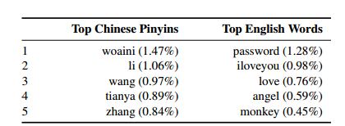
Top 5 letter-only passwords

Slide 13
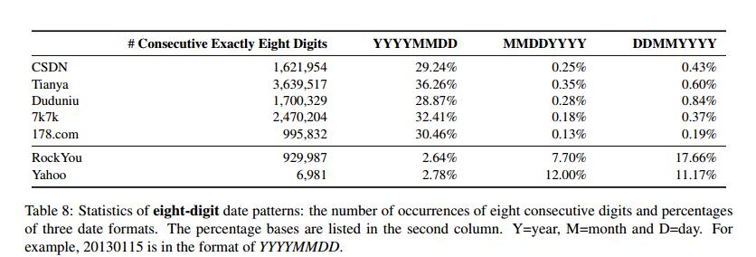
2.3 统计数据比较（6） -Date Patterns

Slide 14
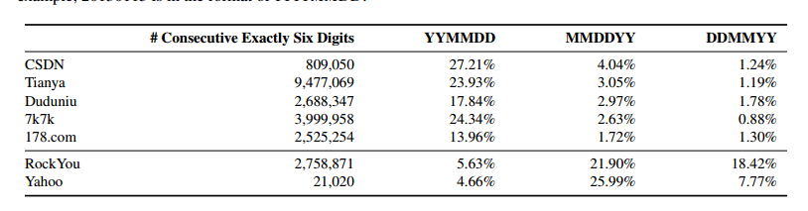
Six-digit date patterns

Slide 15
Password Composition
Positions of dates
Notes:
What are the compositions of passwords that contain dates? Are they composed of pure digits or mixed with letters?
在密码中的位置（前中后）

Slide 16
3. 密码的强度比较
？？ Given the huge differences between Chinese and English
passwords, a fundamental question is whether those differences lead to different levels of password strength.

Slide 17
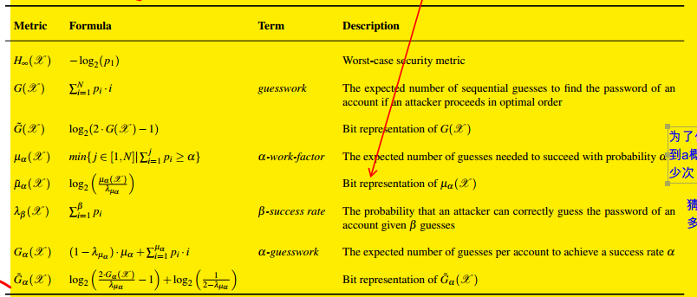
3.1 Metrics to Measure Password Sets
Notes:
H：熵 【大】
G：猜测次数的期望 【大】
ua : 猜一个密码，要想猜中的概率为a，那么至少需要猜多少次 【大】
Ga：猜所有的密码，每个密码猜至多ua次（表征以概率a猜密码集），猜中就停，猜的次数的期望 【大】
入：对一个密码，猜B次，猜中的概率 【小】

Slide 18
3.2 检验方法
两种攻击方法：
（1）Intra-Site Guessing：
假设：attackers know the distributions of the target password set and calculate the password strength（我知道你的密码分布去猜你的密码）
（2）Cross-Region Guessing
假设：the attackers are only aware of password distribution of other websites（只知道英文的，不知道中文的）
Notes:
（1） passwords distribution -> 哪种分布？由样本获得的？

Slide 19
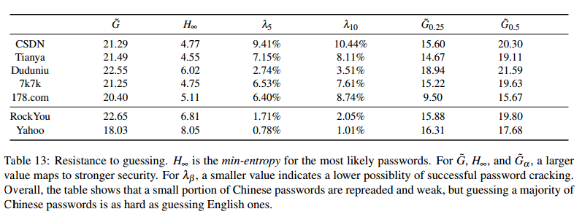
3.2 .1 Intra-Site Guessing -Result：
Notes:
（1）结果说明：先看 入 ：入5和10越高说明 使用重复密码的人越多。结合前面的分析结果，反映出很大比例的中国人爱用123456之类的简单密码。
（2）G0.25和G0.5：反应网站用户整体的密码强度。 中英文网站的统计数据相差不大，（）说明对于大多数的中文密码强度和英文密码相当。

Slide 20
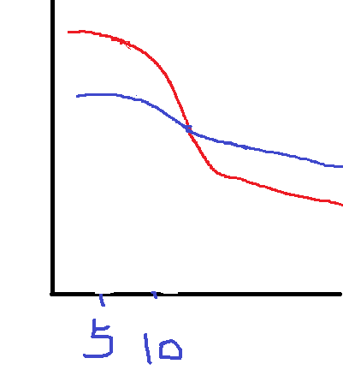

Slide 21
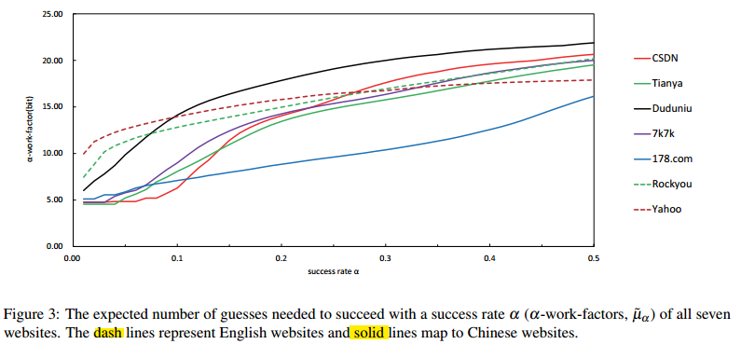
3.2 .1 Intra-Site Guessing -Result：
Notes:
入 反应了 破解 多大比例的 用户的数量。 可见，中国人使用弱密码强度的用户较多，但是大多数人的密码强度还是和英文用户相当。

Slide 22
3.2.2 Cross-Region Guessing
how well an attacker can guess passwords from a website when she only possesse a password set of another website？
2 Questions：
Given that an attacker only has the password distribution of English websites, how well can she guess the passwords of Chinese websites?
Given the knowledge of the differences between Chinese and English passwords, can an attacker improve the efficiency of guessing the passwords of Chinese websites?
Notes:
比如说：攻击者只知道 CSDN（中文网站）的密码分布，他根据这个分布去破解 Yahoo！（英文网站）用户的密码的情况。
（1）只知道英文网站的统计规律去破解中文的
（2）告诉你中英文网站密码分布规律的差别去破解网站。

Slide 23
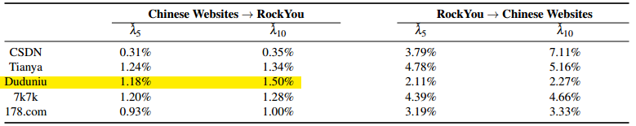
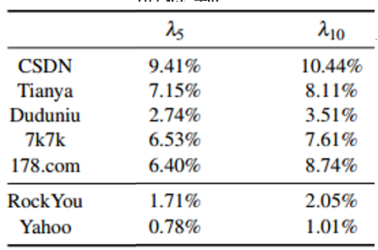
3.2.2 Cross-Region Guessing -Result-1
Notes:
（1）cross-Region Guessing 方式效率非常低（相对于之前Intra-Site 8%,中文网站低了7-8倍）
（2）使用中文的猜英文的效率很低，英文猜中文还好（因为中文用户有较多的用户采用了很弱的密码，）

Slide 24
3.2.2 Cross-Region Guessing -Guessing with PCFC
PCFC: 基于概率的上下文无关文法。
（使用样本集训练的能够产生密码（文法）结构或者规则 的自动机）
构建PCFC （1） 密码样本集（Trainning Sets，训练产生式规则）
（2）字典（破解密码时使用的字典）
（3）date（在密码中占有很大的比重，单独算做一 个因素）
Notes:
(这些概率参数由样本集来训练得到)，字典是在破解密码的时候提供原材料（包含了更多的素材）
PCFC S->1 0.1 S(start符号)->Digit only ->Date
->123456
S->2 0.2 ->Letter only->
本文采用了一系列的算法来自动识别之前提到的那些密码模式
为了测试不同的影响因子，本文在这几个方面进行设置构建不同的PCFC。

Slide 25
Guessing with PCFC -Training Sets
-RockyouTS：Only English password information Random from RY （英文参考量）
-MRockyouTS：Random from RY， follow Chinese password distribution（composition）
-RockyouDuduTS：Half Duduniu Half RY（Combined samples of C &E）
-DuduTS：Only Duduniu(中文参考量)
Notes:
Chinest Pw distribution : 密码（数字字符）组成的几种形式的distribution（digit- only, letter only , mixted等）

Slide 26
Guessing with PCFC -Dicts
-EDict：2 English Dicts from password guessing websites (869310)
-Cdict: add more 20000 most frequently used Pinyins from 5 Chinese websites(2.3%)

Slide 27
Guessing with PCFC -Date
we modify the rules generated by the PCFG directly.
Add 20,000 six-digit dates and 20,000 eight-digit dates that are most frequently used in the Chinese websites to the rules.
These dates are assigned with the highest probabilities in the observed rules
Notes:
条目：增加了20000个
概率：赋值，之前的实验中出现的最高的概率

Slide 28
Guessing with PCFC -Experiment
Target Website : CSDN
Tools : above dictionaries and modified rule set
Frequence: 10billion guesses per experiment

Slide 29
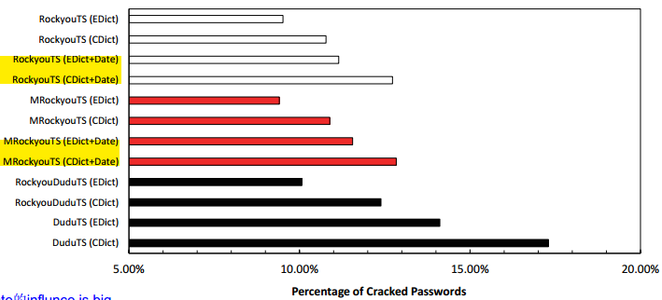
Guessing with PCFC -Result
Notes:
同一个训练集：date和拼音。第一行和第三行对比，加入date后效率显著提高，第一行和第二行对比，加入拼音后结果有改善（弱于date因素）
不同的训练集，对比的是composition 和 mixed 混合。
加入Date 和拼音后破解效率显著提高→ date 在中国人的密码使用中占有很重要的比例
Distribution is not important → MRockYouTS and RockYouTS 对比（less than 0.45%）
中英文混合可以调高→RockYouDuduTs and RockYouTS
DuduTS 中已经包含了足够多的Date 和拼音，于是默认已将加入了这两种

Slide 30
2.3 统计数据比较 -The Most Popular Passwords
（1）提高了准确度，是在什么实验样本上的
（2）

Slide 31
实验结论
（1）Different Characters Sets： Digits or Letters？
（2）Patterns of Languages and Dates：
A> Date: YYMMDD or DDMMYY ?
B> Pinyins or words
（3）Pinyins or words
Notes:
（1）Chinese users prefer digits in their passwords, while English users prefer letters, especially lowercase letters

Slide 32
Directions。。
（1）increasing number of password creation policies
→investigate the status quo of the policies
（2）exploring the semantic meanings of Chinese passwords

Slide 33
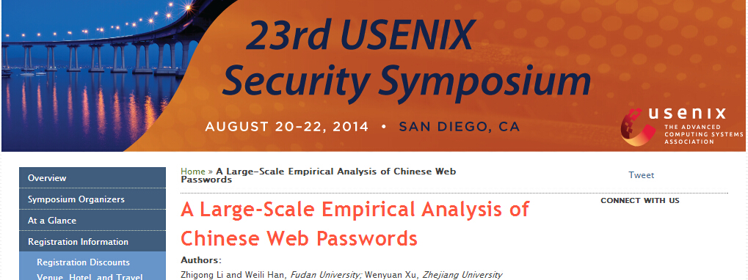
谢谢！！

